Slide 1
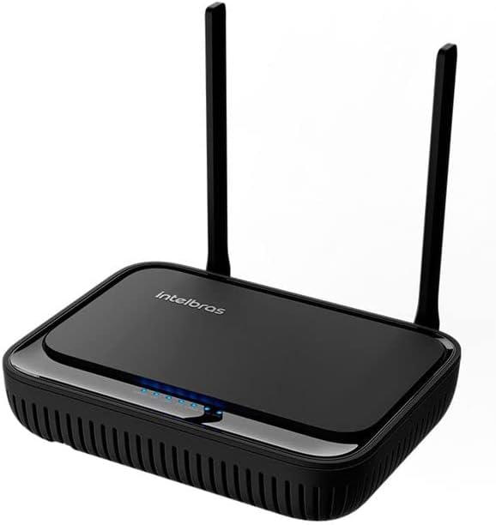

Intelbras WiFiber 1200R Passo a passo para definição de nome e senha da rede Wi-fi.

Slide 2


Com algum dispositivo conectado à rede, pesquise no navegador de Internet de sua preferência pelo IP 192.168.1.1

Slide 3
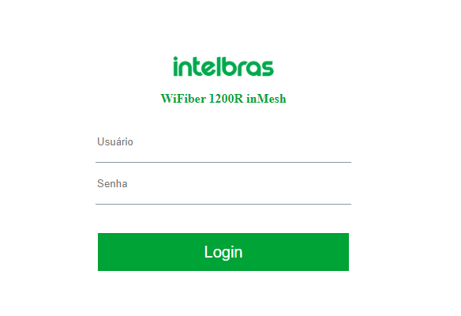
Faça o login inserindo usuário e senha informados pelo Suporte Técnico.

Slide 4
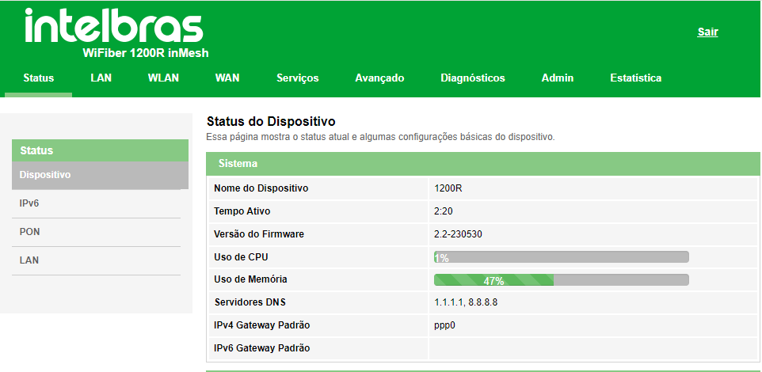
Para acessar às configurações de wi-fi, acesse a aba WLAN

Slide 5
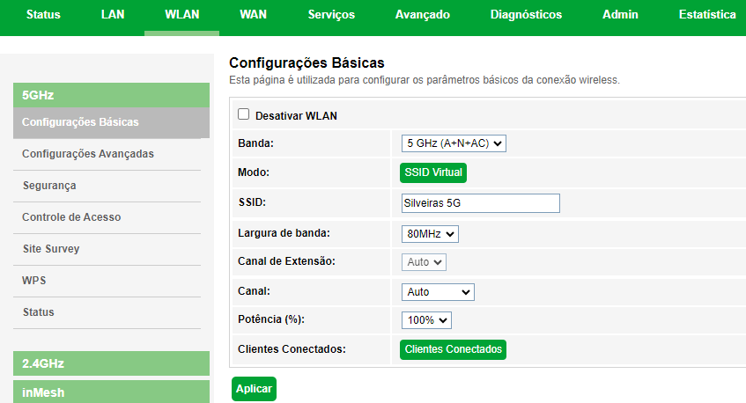
Defina o nome da rede no campo SSID e acesse a aba Segurança para definir a senha. Clique em Aplicar para salvar as alterações.

Slide 6
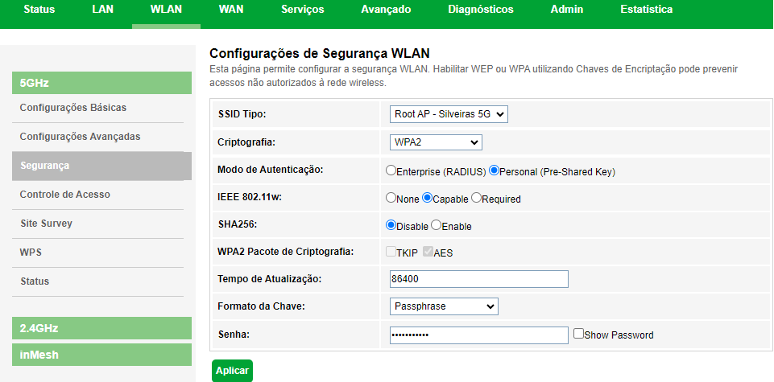
Selecione a criptografia WPA2 e insira a senha no respectivo campo. Aplique para salvar.

Slide 7
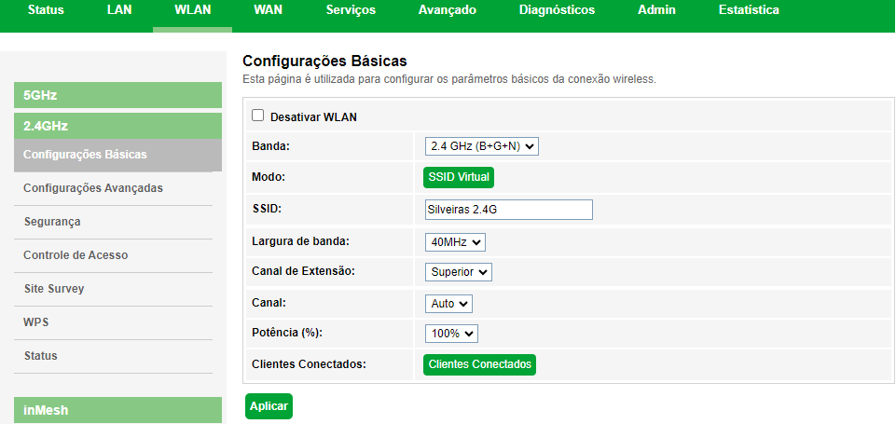
Repita o processo na rede 2.4GHz, insira o nome SSID e defina a senha na aba Segurança. Não esqueça de aplicar as alterações.

Slide 8
Procedimento concluído, você definiu o novo nome e senha da rede Wi-fi. Pesquise as redes Wi-fi disponíveis em algum dispositivo, conecte na rede recém configurada. Caso haja alguma dúvida, entre em contato com a nossa equipe!

